Slide 1
Разработка Android-приложения для учёта поступления и расхода товаров на складе
Подготовила: Брянцева К. Ю.
Преподаватель: Ушаков В. А.

Slide 2
Актуальность
Складской учёт — критически важная часть логистики и управления запасами в любой компании. Однако во многих небольших организациях до сих пор используются бумажные журналы или Excel-таблицы, что приводит к ошибкам, дублированию данных и потере времени.

Slide 3
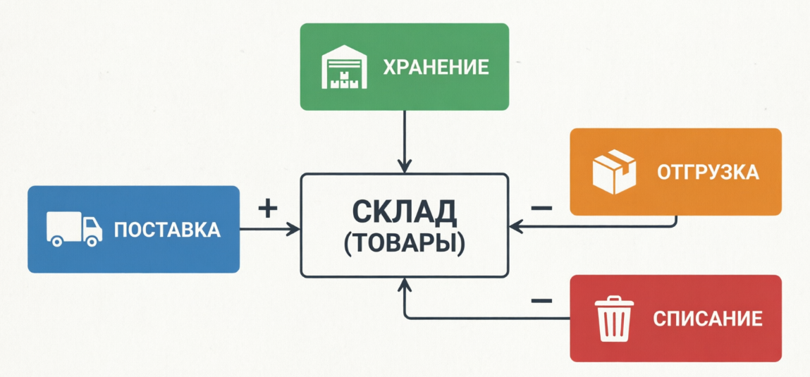
Цель проекта
Создать мобильное приложение для удобного и безопасного управления складскими операциями в реальном времени.

Slide 4
Задачи
Реализовать CRUD-операции для товаров, поставок, отгрузок и списаний
Обеспечить работу с фильтрацией и поиском
Реализовать интуитивный интерфейс с жестами
Обеспечить надёжную архитектуру и защиту от ошибок
Синхронизировать данные с бэкендом (Spring Boot)

Slide 5
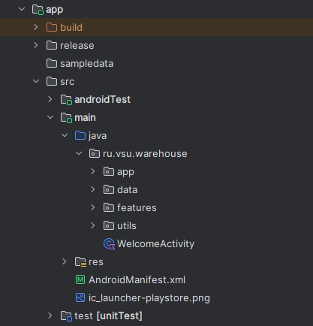
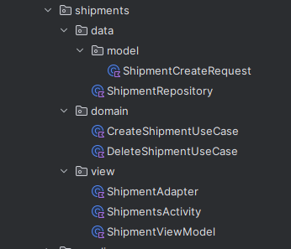
Архитектура приложения
Проект разделён на модули (data, domain, view), что соответствует принципу слоистой архитектуры.
Имеет ряд преимуществ:
Тестируемость
Разделение ответственности
Лёгкая замена сетевого слоя
Устойчивость к изменениям

Slide 6
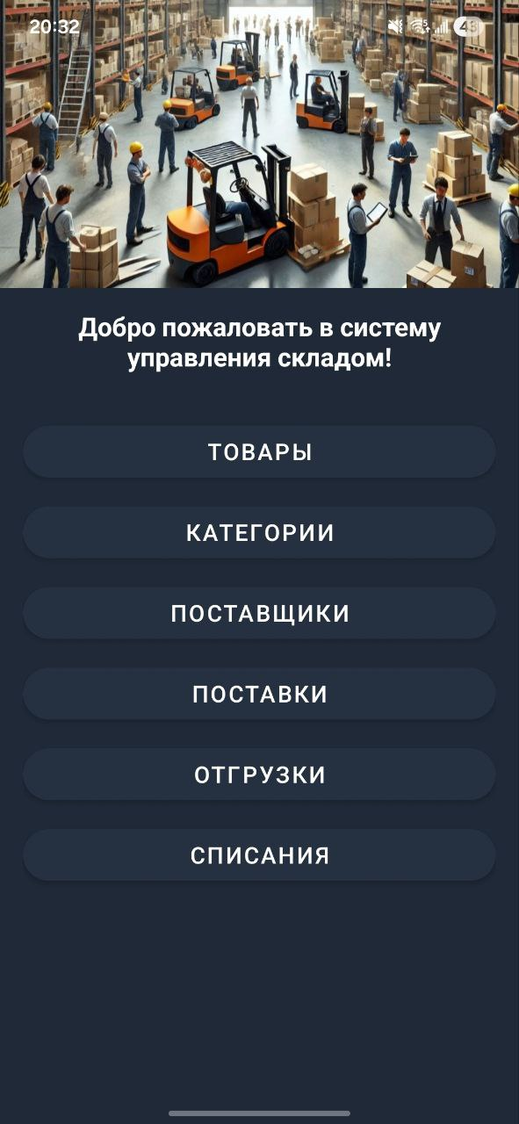
О приложении (функционал)
Управление товарами (редактирование, категории)
Управление поставщиками (редактирование)
Учёт поставок (добавление товара на склад)
Учёт отгрузок (списание товара со склада)
Учёт списаний (по причинам: брак, кража и др.)
Фильтрация по категориям, поставщикам, причинам и др.
Валидация (нельзя отгрузить больше, чем есть и др.)

Slide 7
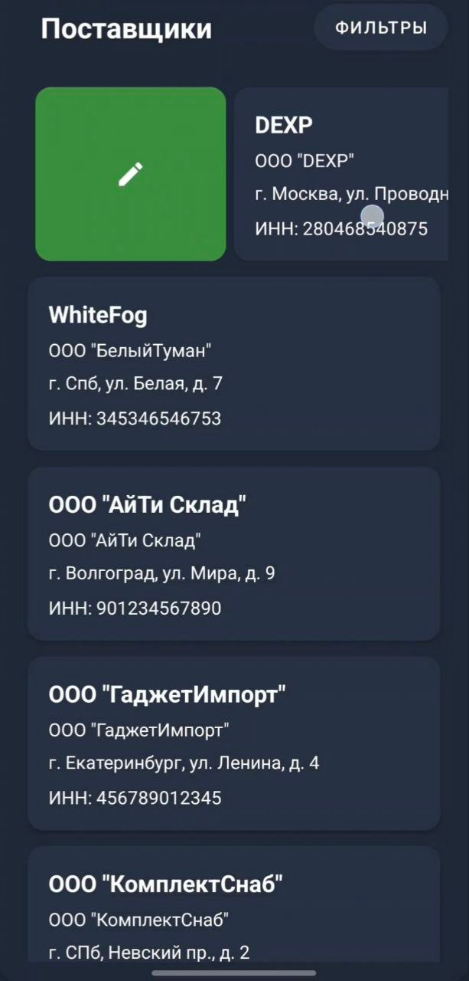
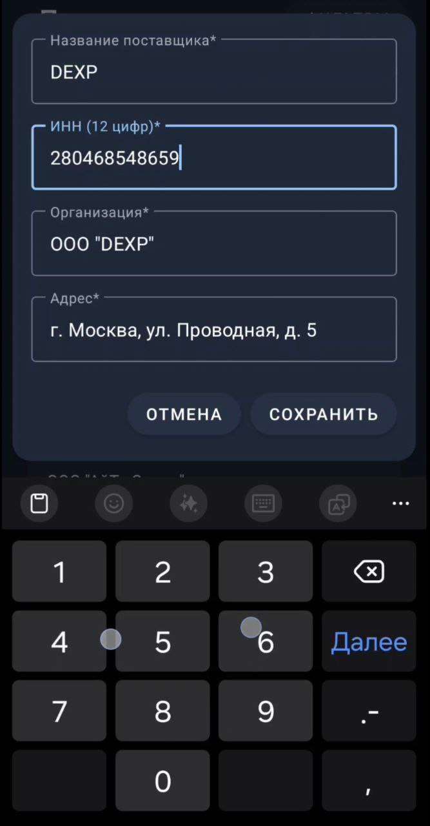
О приложении (UI/UX особенности)
Современный Material Design
Свайп для редактирования (товары, поставщики) и удаления (поставки, отгрузки, списания)
Кастомные диалоги в едином стиле
Поддержка светлой и тёмной тем

Slide 8
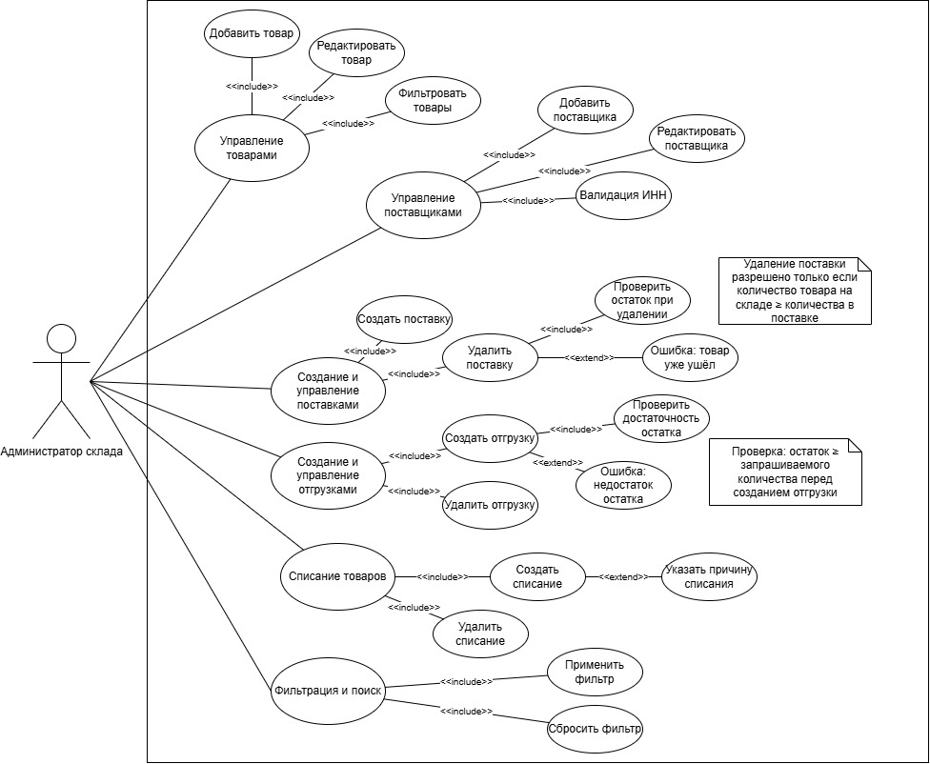
Use-case диаграмма

Slide 9
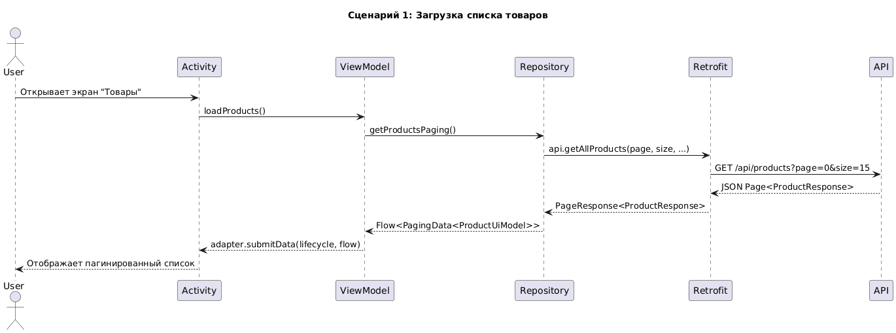
Диаграмма последовательности
— Загрузка списка
Activity → ViewModel → Repository → Retrofit → API → обратно

Slide 10
Тестирование и надёжность
Пользователь видит понятные сообщения об ошибках
Проверка обязательных полей
Ограничения количества по остатку
Нет прямого доступа к данным из UI
Все операции проходят через контролируемые слои

Slide 11
Заключение
Проект полностью реализует требования складского учёта
Готов к расширению

